Slide 1
Формирование элементарных математических представлений в старшей группе
МАДОУ «ЦРР – детский сад № 58»
«Мальвина учит Буратино»
Подготовила воспитатель
Баранова Н.М.

Slide 2
Задачи
Закреплять навыки счета в пределах 5, умение образовывать число 5 на основе сравнения двух групп предметов, выраженных соседними числами 4 и 5.
Совершенствовать умение различать и называть плоские и объемные геометрические фигуры (круг, квадрат, треугольник, прямоугольник; шар, куб, цилиндр).
Уточнить представления о последовательности частей суток: утро, день, вечер, ночь.

Slide 3
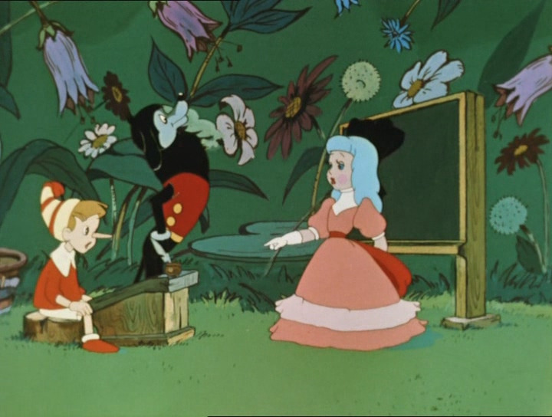

Slide 4
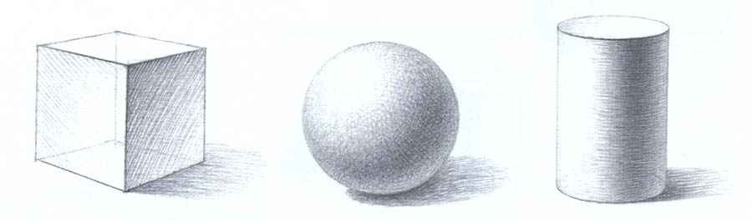
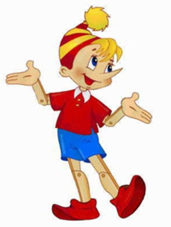
Назови и покажи знакомые геометрические фигуры.

Slide 5
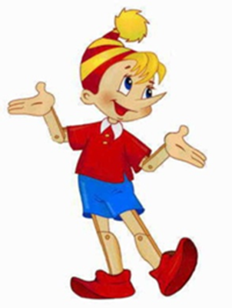

Slide 6
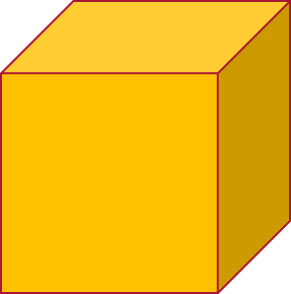

Slide 9
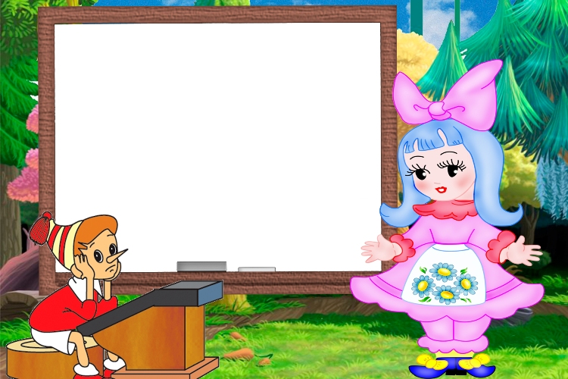


Slide 10
Раз, два, три, четыре, пять!
Все умеем мы считать,
Отдыхать умеем тоже-
Руки за спину положим,
Голову поднимем выше
И легко-легко подышим.
Потянулись на носочках
Столько раз,
Ровно столько, сколько пальцев
На руке у нас!
Раз, два, три, четыре, пять
Раз, два, три, четыре, пять,
Топаем ногами.
Раз, два, три, четыре, пять,
Хлопаем руками.
ФИЗКУЛЬТМИНУТКА

Slide 12


Slide 13
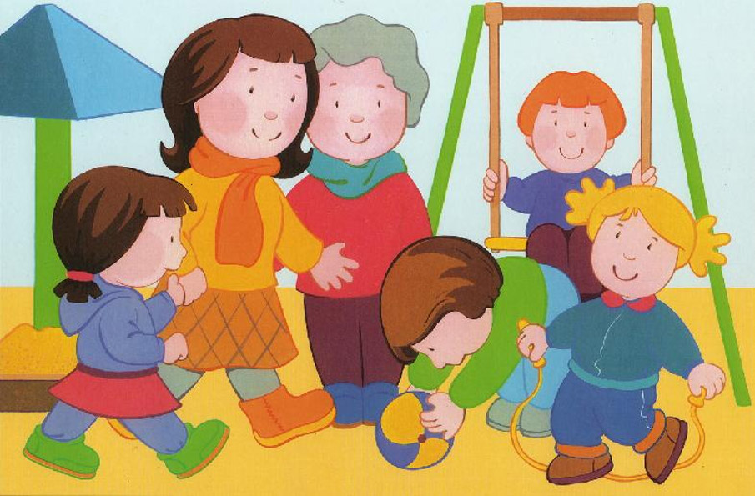
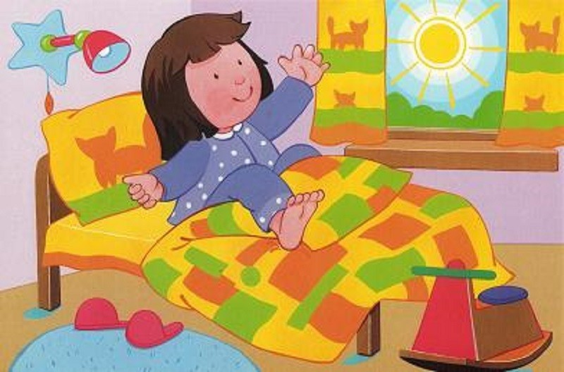
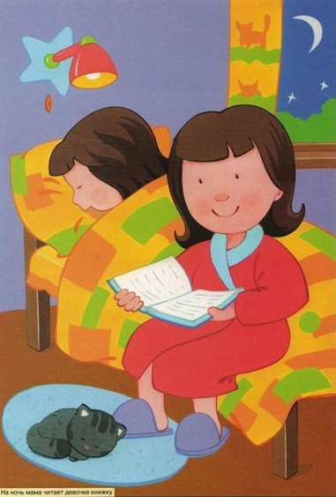

Slide 14
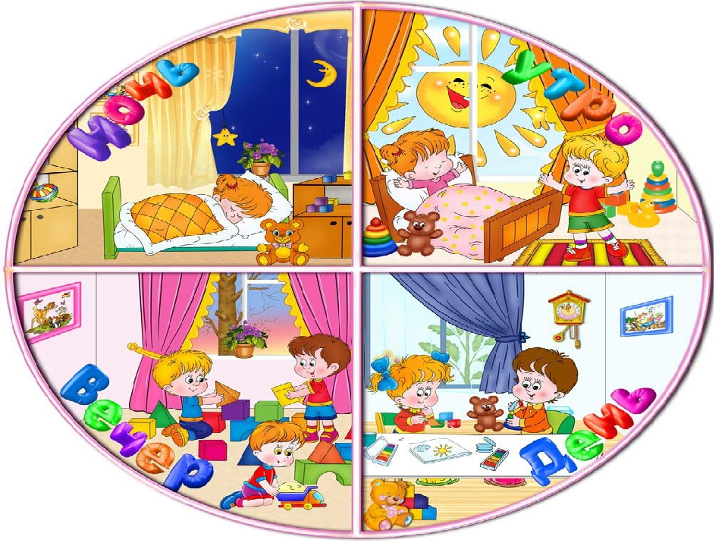

Slide 15
